Slide 1
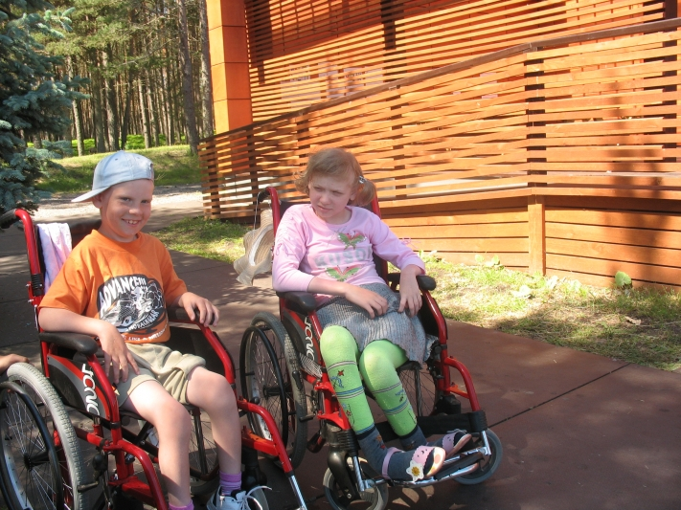
Nodibinājums «Atbalsta centrs ģimenēm un bērniem ar īpašām vajadzībām «Cimdiņš»»

Slide 2
Projekta nosaukums:
«Sociālās rehabilitācijas programmas un alternatīvās sociālās aprūpes pakalpojumu attīstība Ventspils pilsētā un novadā»
Projekta budžets: 95 156 Ls
Projekta mērķis:
Uzlabot un attīstīt jaunus alternatīvus sociālās rehabilitācijas pakalpojumus un celt darbinieku kvalifikāciju atbalsta centrā „Cimdiņš”, lai veicinātu bērnu un jauniešu ar funkcionāliem traucējumiem fizisko un garīgo veselību, pašaprūpes iemaņas un uzlabotu, papildinātu sociālās rehabilitācijas pakalpojumus. Projekta aktivitātes vērstas arī uz jauniešu ar garīgās attīstības traucējumiem darba iemaņu veidošanu un stabilizēšanu, lai integrētu mērķa grupu sabiedrībā , kā arī veicinātu šīs grupas iesaisti darba tirgū

Slide 3
Projekta aktivitātes:
Alternatīvās sociālās rehabilitācijas programmas izstrāde
Alternatīvās sociālās rehabilitācijas programmas ieviešana
Agrīnās korekcijas – alternatīvas sociālās rehabilitācijas programmas izstrāde un ieviešana bērniem ar garīgās attīstības traucējumiem no dzimšanas līdz 8 g.v.
Darbinieku supervīzijas
Publicitāte – mājas lapas atjaunošana, pielāgošana
Projekta vadība, uzraudzība un novērtēšana

Slide 4
Projekta mērķgrupas:
90 Ventspils pilsētas un 30 novada bērni un jaunieši ar funkcionāliem traucējumiem
20 vecāki no Ventspils pilsētas un 10 vecāki no Ventspils novada, kuriem ir bērni ar funkcionāliem traucējumiem

Slide 5
Projekta plānotie rezultāti:
Izstrādāta un ieviesta A/C «Cimdiņš» alternatīvās sociālās rehabilitācijas programmma
Izstrādāta un ieviesta A/C «Cimdiņš» agrīnās korekcijas – alternatīvas sociālās rehabilitācijas programma bērniem ar garīgās attīstības traucējumiem no dzimšanas līdz 8 g.v.
Nodrošinātas A/C «Cimdiņš» projektā iesaistīto darbinieku supervīzijas
Realizēti publicitātes pasākumi
Veikta Projekta vadība, uzraudzība un novērtēšana

Slide 6
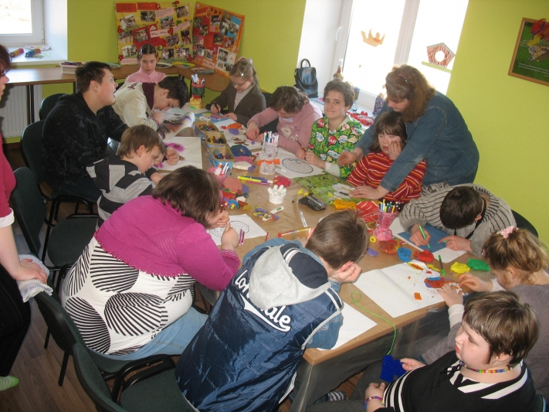
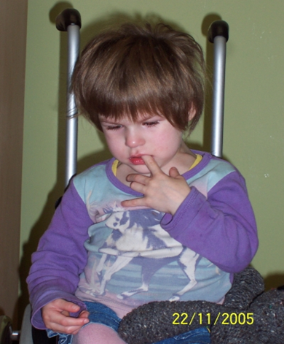
Mūsu ikdiena:
Katru dienu mēs sniedzam pakalpojumus 25-45 bērniem un jauniešiem ar funkcionāliem traucējumiem
Betiņa sāka staigāt 6.g.v.!

Slide 7
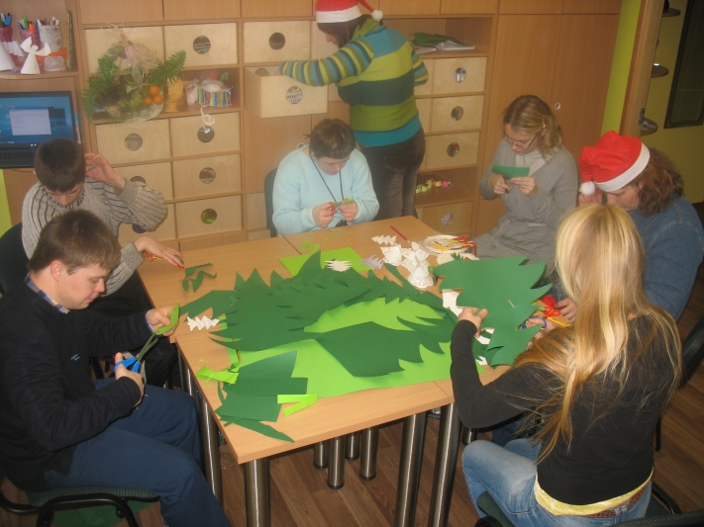
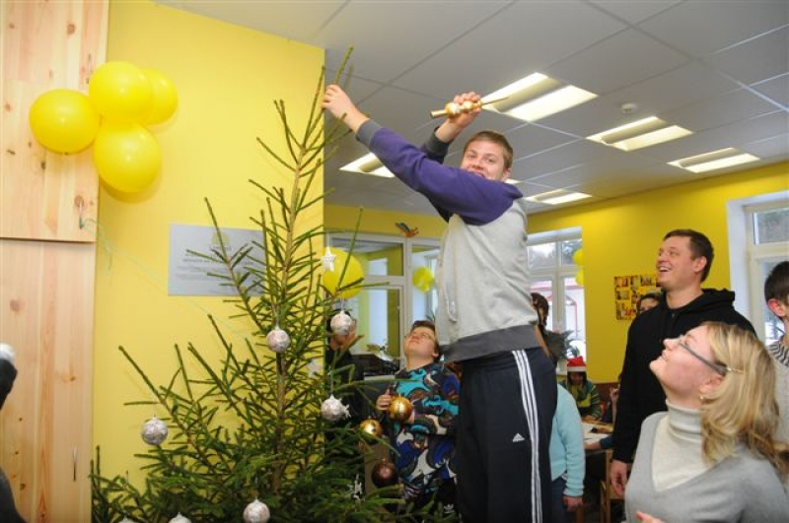
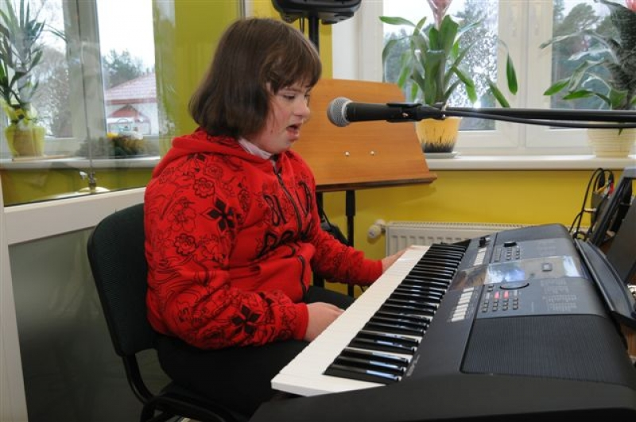
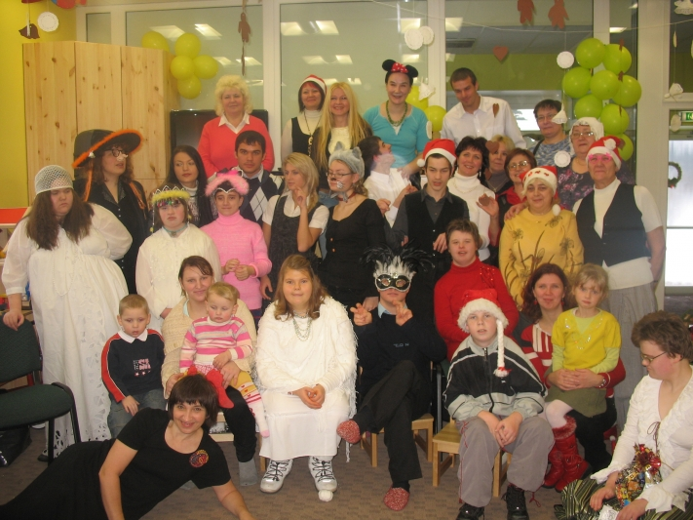
Mūsu mājas:

Slide 8
A/C «Cimdiņš» galvenie pakalpojumi:
Psihologa konsultācijas – individuālas un atbalsta grupas
Montesori attīstošās nodarbības
Muzikālās nodarbības
Dienas centrs: bērni un jaunieši apmeklē katru darba dienu 6 stundas centru, iesaistās ikdienas aktivitātēs un attīstošās nodarbībās Attīstību veicinošas nodarbības sensorajā istabā (redzes, dzirdes, taustes, ožas, stimulācija vai relaksācija)
Rotaļu terapija – speciālā pedagoga vadībā
Radošās darbnīcas
Info-centrs: vecāks vecākam ir labākais atbalsts un konsultants, ar iespēju izmantot centra tehnisko aprīkojumu, mini-bibliotēku, un speciālistus
Attīstošās nodarbības pie pielāgota datora
Datu bāzes veidošana par ģimenēm, kurās aug bērni ar īpašām vajadzībām
Labdarības pasākumi, akcijas, nometnes, lai veicinātu savstarpējo sapratni starp "veselo" sabiedrību un cilvēkiem ar īpašām vajadzībām
Uzklausam un meklējam risinājumus kopā, lai veicinātu bērnu attīstību, uzlabotu veselību un dzīves kvalitāti!

Slide 9
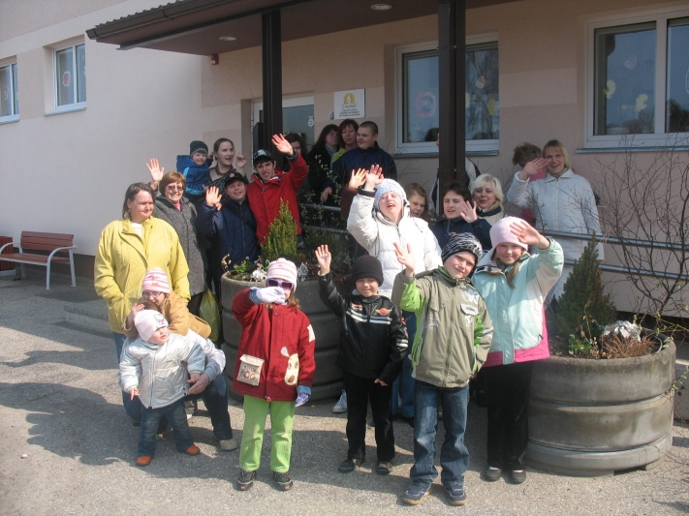
Paldies par uzmanību!

